Slide 1

攻防工具开发情况
组长：舒梓峰
小组成员：杨卓饶、刘青秀、阚婉玲、乔琛、邓以豪

Slide 2

1
网络攻防情况介绍
目 录
CONTENTS
2
自动攻击工具开发
3
扫描渗透

Slide 3

摘要
01
关键词：
大学自治
学术自由
同权论
制度保障论
同权论认为大学自治与学术自由同属于宪法上的基本权利．而制度保障说则将大学自治视为对学术自由的保护，制度保障说准确界定了大学自治与学术自由的关系，对我国大学法治的建设具有重要借鉴意义。

Slide 4
自动攻击工具开发——LKM与隐藏技术
02
通过编写特定的内核模块加载，改变系统特定命令的运作方式，达到对相应目标的隐藏技术
添加其他的内容。。

Slide 5

研究背景
01
大学自治和学术自由是两个关系密切而又容易混淆的概念。
一项对二战后美国高等教育的分析认为，如果被法律或公共观点支持，学术自由可以在大学自治缺失的情况下存在。但是又有情况显示有些外部干预会或明或暗地侵蚀学术自由，大学自治有助于维护学术自由的精神和保护这种自由免于外部的攻击。大学自治与学术自由都是建立在“传播和创造高深学问”这一大学内在逻辑的基础上的，但二者之间具有何种内在关系却一直存在争论，二者同权论和制度保障论就是两种有代表性的看法。本文试图在分析上述两种观点的基础上澄清大学自治与学术自由之间的关系。

Slide 6
研究意义：对我国大学法治建设的启示意义
01
在德国，制度保障说是大学自治的法理理论中目前处于通说的地位，也得到了联邦宪法法院的认可，对大陆法系其他国家和地区的宪法理论与实践产生了巨大影响。
在日本，二战前，大学自治制度被视为一种惯行，在战后则被视为与学术自由的宪法规定具有密切不可分的关系，而受宪法的保障。
在台湾，相关的法律文件中更是明确认定了制度保障说，如在380号解释理由书中明确指出，“讲学自由之规定，以保障学术自由为目的。学术自由之保障。应自大学组织及其它建制方面，加以确保，亦即为制度性之保障。

Slide 7
研究意义：对我国大学法治建设的启示意义
01
01
在德国，制度保障说是大学自治的法理理论中目前处于通说的地位，也得到了联邦宪法法院的认可，对大陆法系其他国家和地区的宪法理论与实践产生了巨大影响。
在日本，二战前，大学自治制度被视为一种惯行，在战后则被视为与学术自由的宪法规定具有密切不可分的关系，而受宪法的保障。
在台湾，相关的法律文件中更是明确认定了制度保障说，如在380号解释理由书中明确指出，“讲学自由之规定，以保障学术自由为目的。学术自由之保障。应自大学组织及其它建制方面，加以确保，亦即为制度性之保障。
02
03

Slide 8
一、大学自治和学术自由的渊源
05
“自治是高深学问的最悠久的传统之一”闭，大学争取自治是从建校时开始的，在中世纪产生之初，大学就产生了自治的诉求。大学具有国际性，其成员来自世界，主张普遍教学的自由，它的领域是基督教世界，而且冲破了城市的范围。大学的发展过程就是一个不断与教会、王室甚至是普通市民进行斗争的过程，斗争的手段是罢课和迁校，斗争的结果是大学有了自己的特权。
而学术自由概念的产生则要晚的多，作为大学探索真理的原则学术自由首先被德国大学接受，其思想奠基者是洪堡、施莱尔马赫和费希特等人，认为大学必须将研究提升到与知识传授同等重要的地位，而要开展学术研究就需要确立学术自由的制度保障。这一思想逐渐形成经典大学的基本理念并被欧美大学普遍认同。
学术自由在最初仅仅限于学校内部，是学校自身的行为，却无法防止来自外部力量的侵害，因此需要国家法律的认可和保障。到了20世纪初期，则上升为宪法基本权利，许多国家的宪法和教育基本法开始明确保障学术自由。因此，从历史上看，大学自治的理念和制度先于学术自由而产生。

Slide 9
二、二者同权论
05
掩盖了二者之间的内在关系
大学自治不包含学者个人的学术自由等权力诉求的意义
大学自治有可能损害学者个体的学术自由
二者
同权论
01
03
02
内容并非完全等同
主体不完全相同

Slide 10
三、扫描攻击功能
03
敏感信息收集
弱口令爆破
CVE扫描
Exploit脚本查询

Slide 11
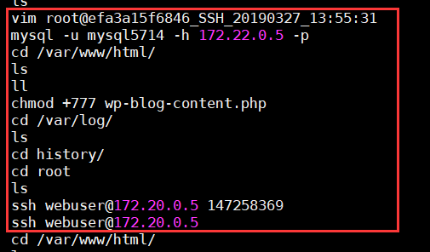
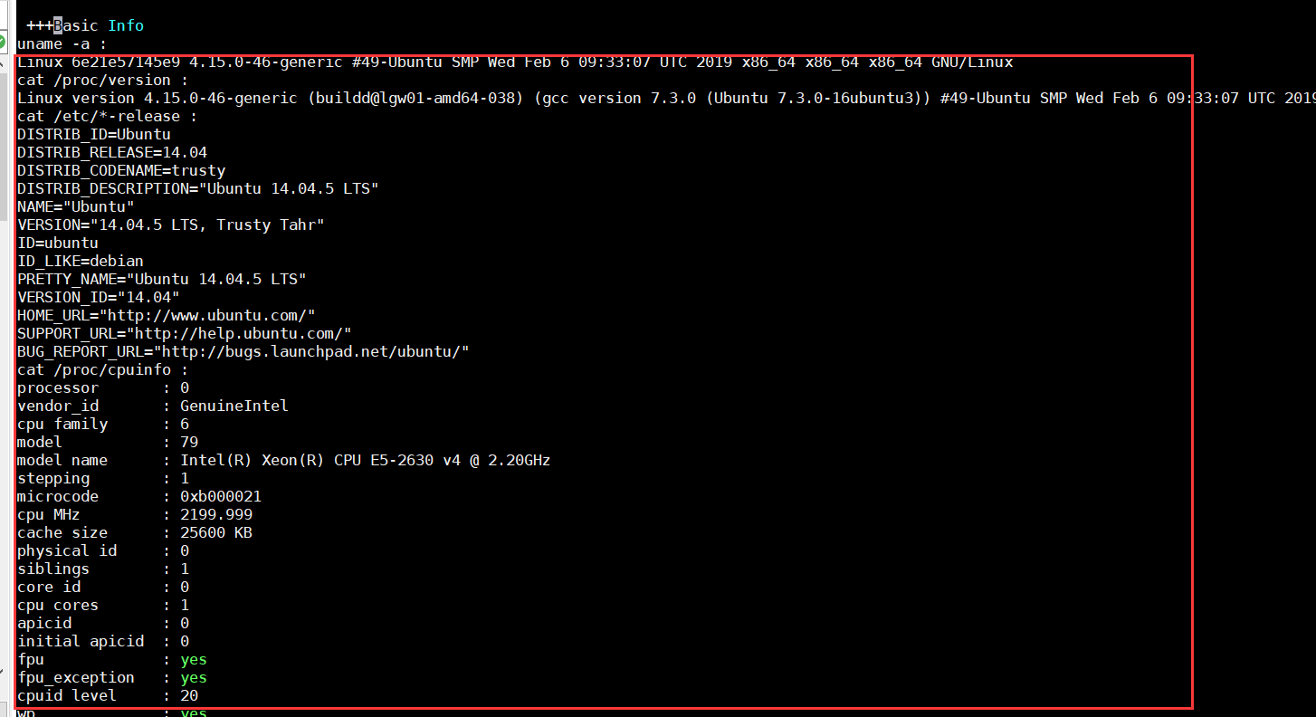
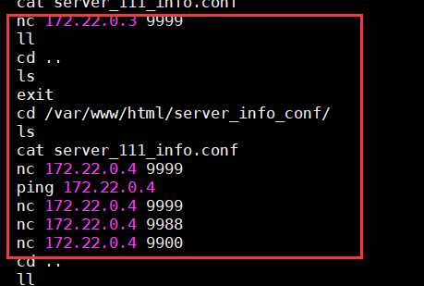
敏感信息收集
01
使用脚本对主机上的敏感信息进行收集保存，包括内核信息、用户信息、敏感文件、服务信息、网络信息、日志信息等。
能够收集到用户名、密码、IP、敏感文件等有用信息

Slide 12
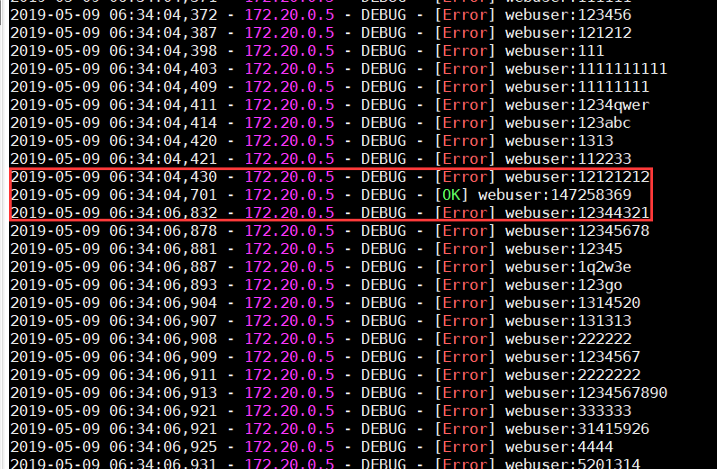
弱口令爆破
02
使用python脚本对SSH、FTP、Mysql的弱密钥进行爆破。基于多个弱密钥字典。

Slide 13
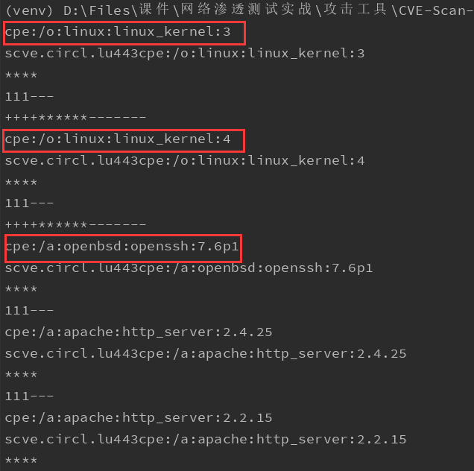
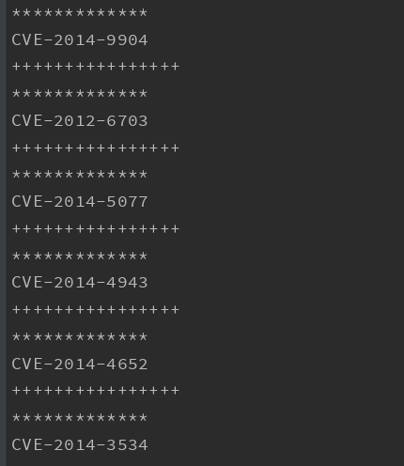
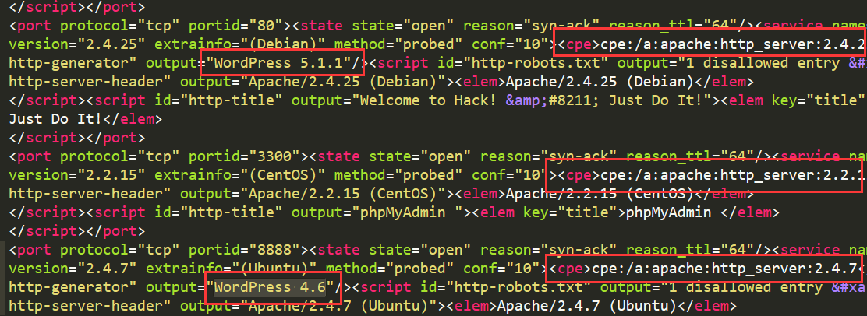
CVE扫描
03
使用开源cve-search数据库，存储了全面的cve,cpe,cwe的漏洞信息。只需要使用软件的版本信息、产品型号等参数。
将漏洞库部署到本地，根据扫描和信息收集结果，本地查询CVE漏洞信息
基本查询可以使用nmap的软件版本扫描功能，根据nmap脚本查询cve漏洞

Slide 14
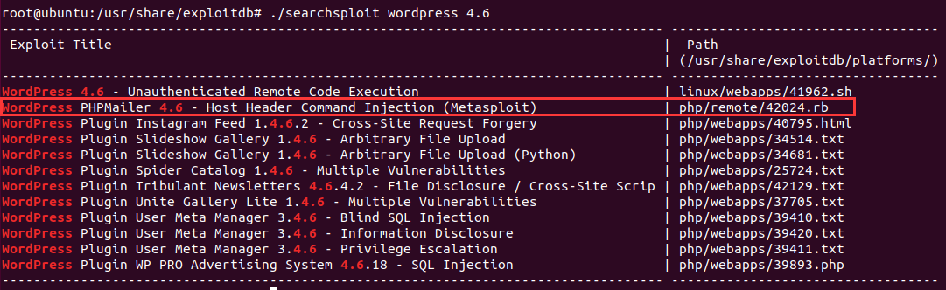
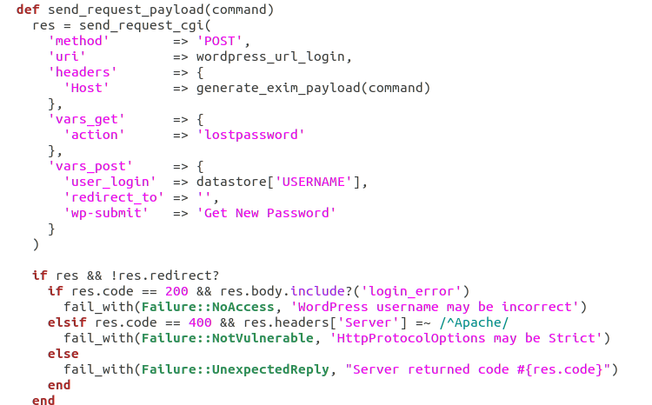
Exploit脚本查询
04
使用开源的exploit-db脚本库，构建在本地，通过信息收集服务获取软件信息，查询相应的exploit可利用脚本。
最终想法是通过CVE查询得到相应漏洞，获取对应的可利用脚本。
数据来源：机构，报告，时间

Slide 15
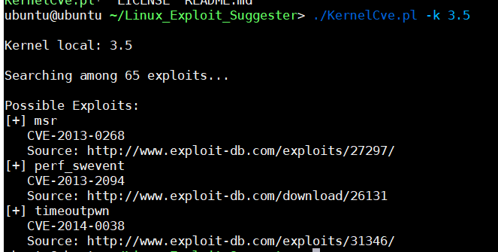


其他功能
05
内核CVE检测，根据内核版本检查相应漏洞。
内核脏牛漏洞检测
类似Nmap的IP、端口扫描

Slide 16
THANK YOU

